Slide 1

UBND PHƯỜNG HƯNG ĐẠO
TRƯỜNG TIỂU HỌC ĐA PHÚC
Môn: Toán
Bài 16: Luyện tập chung
Giáo viên thực hiện: Phạm Thị Thuyết

Slide 2

Bài 16:
LUYỆN TẬP CHUNG

Slide 3

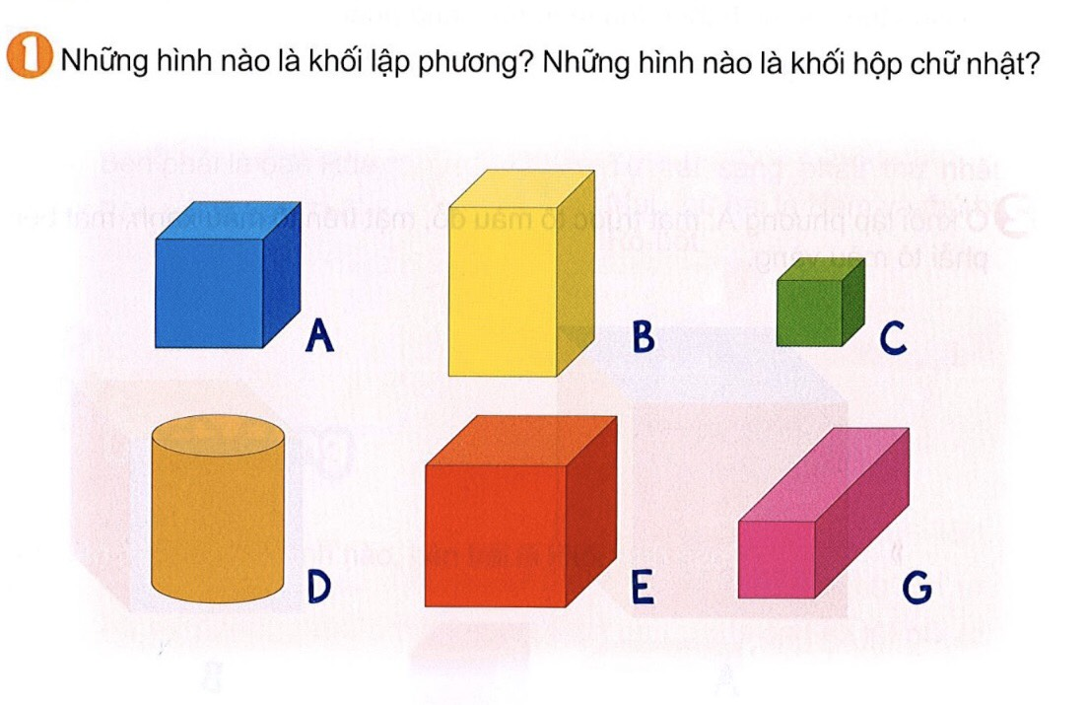

Slide 4
-Khối lập phương: A, C, E
-Khối hộp chữ nhật: B, G

Slide 5
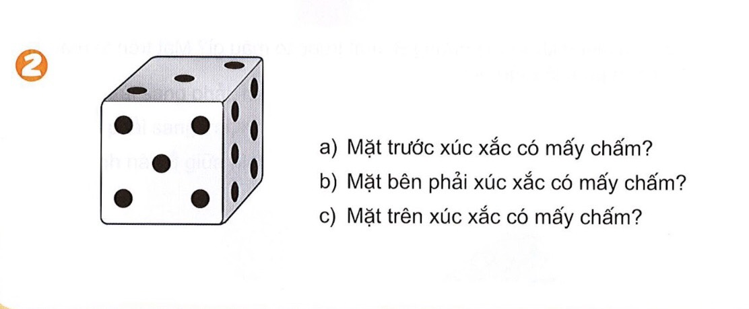
5 chấm
6 chấm
3 chấm

Slide 6
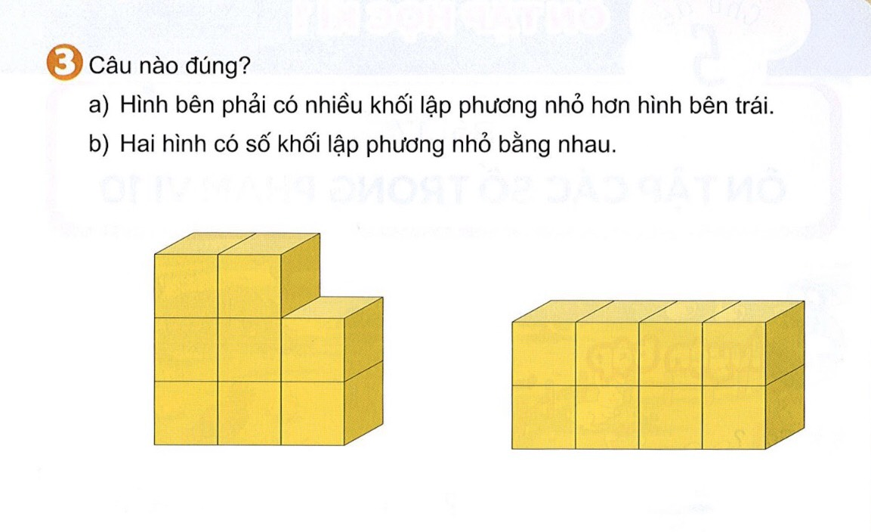
Câu b đúng

Slide 7
